Slide 1
PLH Programme Local de l’Habitat
COMITE REGIONAL DE L’HABITAT ET DE L’HEBERGEMENT DU 02/04/2024
présentation du bilan des 3 ans

Slide 2
Synthèse du contexte
Le PLH de la Ténarèze est intégré au PLUIH (Plan Local d’Urbanisme valant Programme Local de l’Habitat) approuvé le 03/06/2021.
Démarche volontaire soumise aux mêmes obligations que les PLH obligatoires
Article L.302-3 du CCH
« L'établissement public de coopération intercommunale communique pour avis au représentant de l'Etat et au comité régional de l'habitat et de l'hébergement un bilan de la réalisation du programme local de l'habitat et de l'hébergement trois ans après son adoption ainsi qu'à l'issue de la période mentionnée au premier alinéa du II de l'article L. 302-1. »

Slide 3
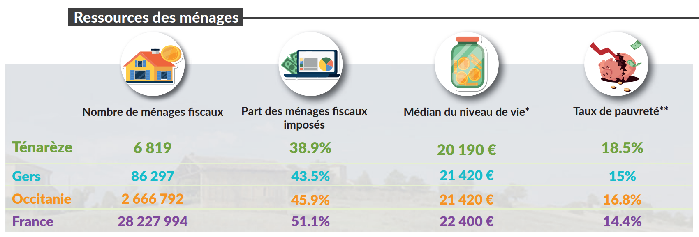
Diagnostic
26 communes
Démographie : 14 477 habitants (2021)
 112 hab/an
40,4 % +65 ans (dont 16,5 % +75 ans)
1 ville-centre : Condom – Sous-Préfecture -> 45 % de la population de la CCT
2 pôles de proximité : Valence-sur-Baïse et Montréal du Gers
Territoire rural et très peu dense
65 % des ménages ont des revenus inférieurs à 100 % des plafonds HLM contre 61 % des ménages gersois et 24 % des ménages vivent sous le seuil de pauvreté (21 % à l’échelon départemental).

Slide 4
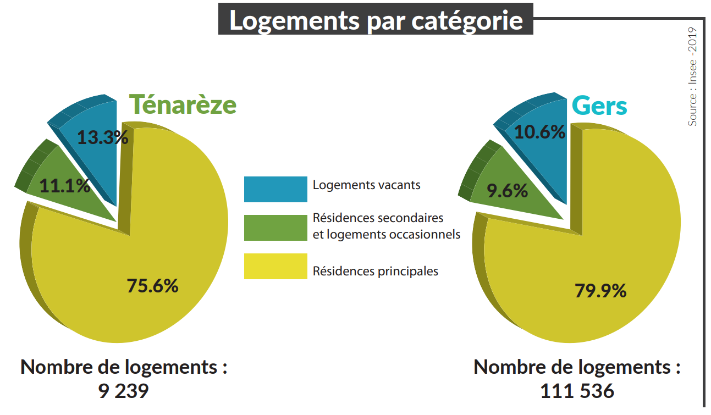
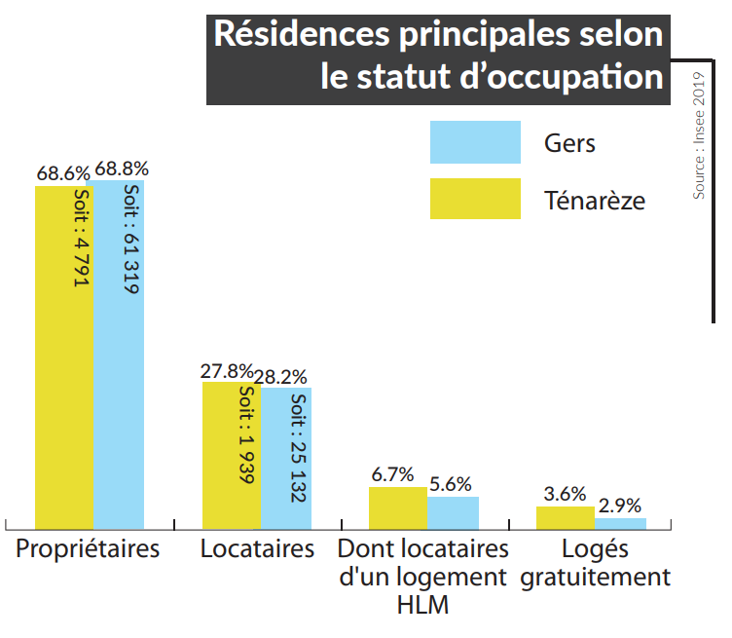
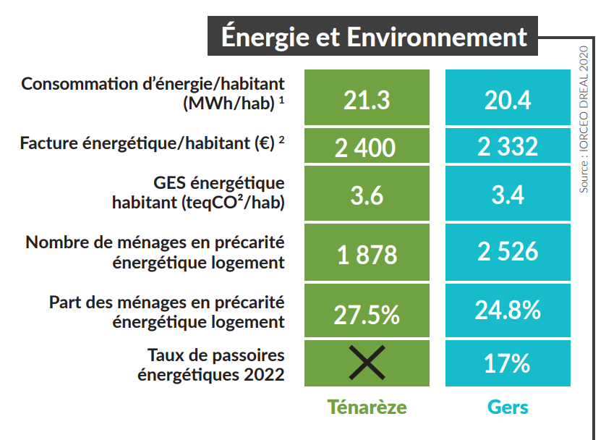
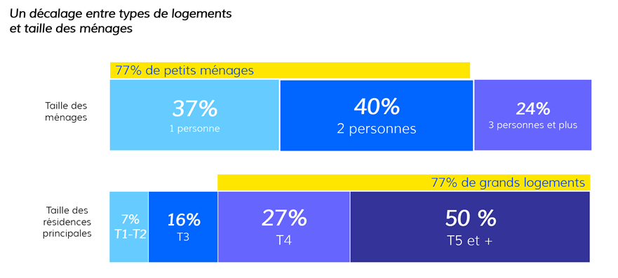
Diagnostic habitat
Un déficit d’offre locative de qualité et abordable
32 %

Slide 5
Rappel PADD
La répartition de la production intègre la nécessité d'appuyer la production nouvelle sur la reconquête du vacant et le renouvellement urbain notamment sur Condom et les pôles secondaires. Les objectifs sont donc à la fois orientés vers la réappropriation et la requalification de logements vacants existants et vers la production neuve :
• constructions nouvelles,
• opérations de démolition/reconstruction
• opérations de transformation de destination d’un bâtiment => favoriser le recyclage du bâti existant et le renouvellement urbain.

Slide 6
Le Programme d’Orientations et d’Actions
ORIENTATION 1 - SOUTIEN D'UNE STRATÉGIE FONCIÈRE AU SERVICE D'UNE POLITIQUE INTERCOMMUNALE DE L'HABITAT DURABLE ET ÉQUILIBRÉE
ORIENTATION 2 – DÉVELOPPEMENT D’UNE OFFRE DE LOGEMENTS DIVERSIFIÉE EN ADÉQUATION AVEC LES ÉVOLUTIONS SOCIÉTALES DE LA TÉNARÈZE
ORIENTATION 3 – RENFORCEMENT DE L’ATTRACTIVITÉ DES BOURGS – CENTRES ET VALORISATION DU BÂTI EXISTANT
ORIENTATION 4 – PRISE EN COMPTE DES BESOINS DES PUBLICS SPÉCIFIQUES
ORIENTATION 5 –SOUTIEN EN FAVEUR D'UN HABITAT DURABLE ET DE QUALITÉ
ORIENTATION 6 - PILOTAGE/ANIMATION ET ÉVALUATION DU PLH

Slide 7
Fait 👍:
- Saisie et cartographie des DIA en interne ;
- Participation à l'Observatoire de l'habitat du Gers (ex : étude vacance);
- Etude AMI vacance : diagnostic, stratégie et accompagnement des propriétaires ;
- Participation au programme Zéro Logement Vacant et accès à l’observatoire cartographique associé - Acquisition des fichiers FILOCOM ;
- Acquisitions des fichiers fonciers traités par le CEREMA analyse de la consommation d’ENAF (objectif ZAN) – analyse pour révision PLUIH
Action 1.1 : Organiser une veille foncière et une prospection foncière intercommunale
Développement d’un outil d'observation et de prospection foncière (SIG « secteurs de projet », suivi DIA, fichiers cadastraux DGI…) pour aide à la décision / ciblage d’opération en fonction des priorités d'intervention.
A faire 🛣️:
- Définir des secteurs prioritaires de veille et résultats attendus ;
- Définir une méthode d’analyse.
Action 1.2 : Impulser et coordonner la politique habitat intercommunale
Création d’un fonds d’intervention Foncier Habitat intercommunal pour soutenir les actions publiques et privées d'habitat en complément des aides du droit commun
Organisation du guichet unique « urbanisme – logement » au sein de la CCT
Fait 👍:
- Aide à la sortie d'insalubrité OPAH RR (4000 €/logt) ;
- Aide à la sortie de vacance OPAH RR (4000 €/logt) ;
- Service urbanisme - logement opérationnel.
En cours 🚧:
- Nouvelles OPAH/OPAH RU en cours de contractualisation récap OPAH/OPAH RU
- augmentation importante des moyens financiers alloués de la CCT et aides complémentaires importantes de la commune de Condom sur son territoire.

Slide 8
Action 2.1: Développer et améliorer l'offre locative communale
Fait 👍:
- Convention-cadre avec l’EPF Occitanie pour faciliter l’intervention de l’EPF dans les projets communaux ;
- accompagnement des communes dans leurs projets : mise en relation avec l’EPF, instauration du droit de préemption, conseil.
- Attribution d'une subvention de 5000 € par logement communal (acquisition-amélioration et réhabilitation de logements communaux) ;
- Valorisation des Certificats d’Economies d’Energie par le service commun sur des projets de réhabilitation communaux ;
Réhabilitation de logements vacants et accompagnement de la rénovation énergétique du parc communal
Opérations communales d’acquisition–réhabilitation
Accompagnement/assistance technique et financier(e) intercommunal(e)
En cours 🚧:
- Rappel des leviers d'interventions de l'EPF Occitanie, notamment concernant le portage foncier avec décote pour le locatif social
A faire 🛣️:
- Etudier la pertinence d’interventions de la CCT sur des opérations d’acquisitions-réhabilitation, notamment sur les secteurs identifiés à Condom dans la nouvelle OPAH RU.

Slide 9
Action 2.2 : Soutenir l'accession à la propriété dans l’ancien sur secteurs ciblés
Fait 👍:
- organisation de permanences de l’ADIL 32 dans les locaux de la CCT pour accompagner les porteurs de projets d’accession et information sur le PTZ.
Communication et mobilisation du PTZ dans l'ancien
Mise en place d’une prime à l'accession à la propriété dans le parc ancien (mobilisation du fonds d’intervention Foncier Habitat)
A faire 🛣️:
- Evaluer le nombre de PTZ mobilisés pour des projets d’accessions dans l’ancien avec le concours des agences bancaires.
- Etudier la pertinence d’une prime à l'accession à la propriété dans le parc ancien .
Fait 👍:
- OPAH RR 2019-2023 – Aide forfaitaire de 2 000 € pour les logements locatifs subventionnés par l’ANAH, limité à 3 logements par projet - Aide majorée de 1 000 € dans le cas d’une remise sur le marché d’un logement vacant ;
- Etude-action AMI vacance : diagnostic, stratégie et accompagnement des propriétaires ;
- Contrat Petites Villes de Demain avec avec Opération de Revitalisation de Territoire (ORT) permettant le dispositif fiscal Denormandie dans l'ancien le dispositif « Louer abordable », VIR et DIIF, DPU renforcé
Action 2.3 : Accroître et diversifier l'offre locative sociale publique et privée
Création des conditions favorables pour la production locative publique : recherche d’opportunités foncières, instance de dialogue avec les bailleurs publics
Soutien à la production locative privée (cf. action 3.1 et 3.3) : ingénierie et aides financières pour le recyclage et la requalification du bâti vacant en centre bourg (poursuite de l’OPAH RR)
A faire 🛣️:
- Développer et animer le réseau de partenaires (bailleurs publics, DDT, CD, EPF ...) – prévu dans les nouvelles OPAH ;
- Volet renouvellement urbain – prévu dans les nouvelles OPAH.

Slide 10
Action 3.1 : Valoriser et intervenir sur les îlots bâtis stratégiques (périmètres prioritaires d’intervention)
Fait 👍:
- Etude-action AMI vacance : diagnostic, stratégie et accompagnement des propriétaires ;
- Etude préalable Habitat – ORT
-> Cibler les secteurs prioritaires pour des interventions opérationnelles.
Mise en œuvre des outils opérationnels de l'action foncière (RHI/THIRORI) :
- Analyse des opportunités foncières et ciblage des périmètres d’intervention sur Condom, Montréal, Saint Puy et Valence sur Baïse
- Etudes amont d’éligibilité, de faisabilité et de calibrage
- Réalisation d’opérations avec accompagnement social, relogement, acquisition-démolition et travaux
En cours 🚧:
- OPAH communautaire et OPAH RU en cours de contractualisation pour la période 2024-2029 récap OPAH/OPAH RU ;
- Partenariat en cours avec l’EPF Occitanie (notamment concours financier) ;
A faire 🛣️:
- Volet renouvellement urbain – prévu dans les nouvelles OPAH ;

Slide 11
Action 3.2 : Assurer des opérations de requalification / d'aménagement urbain
Fait 👍:
- Contrat Bourg-Centre Occitanie pour Valence-sur-Baïse et Condom reconduits jusqu’en 2028.
En cours 🚧:
- OPAH communautaire et OPAH RU en cours de contractualisation pour la période 2024-2029 récap OPAH/OPAH RU comprenant des aides aux travaux de ravalement de façades, de remplacement des huisseries et à la création de place de stationnement à la parcelle par la commune de Condom
- Développement d’aides spécifiques aux opérations de ravalement des façades (prime communale).
- Coordination de la politique « habitat » avec les opérations périphériques liées à l’amélioration du cadre de vie (opérations de redynamisation commerciale et opérations sur les espaces publics…) – candidature au programme Bourgs Centres Occitanie
A faire 🛣️:
- Volet renouvellement urbain coordonné avec la commune de Condom– prévu dans les nouvelles OPAH ;
- Coordonner les actions des programmes Bourgs-Centres Occitanie, FISAC, PVD et autres en lien avec les actions de la politique habitat (requalification urbaine, revitalisation des centres-bourgs) ;
- Voir l'intérêt pour les autres communes d'instaurer d’aides spécifiques aux opérations de ravalement des façades (prime communale) (+CAUE, ABF ?).

Slide 12
Fait 👍:
- OPAH RR 2019-2023.
Action 3.3 : Poursuivre les actions en faveur de l'amélioration de l'habitat privé ancien
En cours 🚧:
- OPAH communautaire et OPAH RU en cours de contractualisation pour la période 2024-2029 récap OPAH/OPAH RU ;
Prolongation de l'OPAH RR
Action 4.1 : Encourager le développement d’un habitat adapté pour les personnes âgées et/ou en situation de handicap)
Fait 👍:
- OPAH RR 2019-2023 – Aide forfaitaire de 2 000 € pour les logements locatifs subventionnés par l’ANAH, limité à 3 logements par projet.
Aide majorée de 1 000 € lorsque le logement est rendu accessible aux personnes handicapées
- Amélioration des conditions de maintien à domicile par l’adaptation au handicap/vieillissement de l'habitat existant : (cf. action 3.3 – poursuite de l’OPAH)
- Poursuite du développement d'une offre en construction neuve spécifique en direction des personnes âgées ou en situation de handicap
En cours 🚧:
- OPAH communautaire et OPAH RU en cours de contractualisation pour la période 2024-2029 récap OPAH/OPAH RU.
A faire 🛣️:
- Repérer, avec les services intervenant auprès des personnes âgées ou en situation de handicap, les situations à traiter.
- Sensibiliser les promoteurs sur cette thématique

Slide 13
Fait 👍:
- Questionnaire auprès des professionnels sur l’hébergement des saisonniers ;
- Etude sur le logement de courte durée avec l’Observatoire de l’Habitat du Gers ;
- Adhésion à la plateforme jloge.fr (ADIL 32 et ALOJEG – Association pour le LOgement des JEunes dans le Gers)
-> permettre aux jeunes de trouver des solutions logement et hébergement dans le Gers
-> permettre aux moins de 30 ans de s'installer dans le département, d'y travailler, de s'y former
Action 4.2 : Déterminer la réponse pour améliorer les conditions de logements et d’hébergement des jeunes en voie d’insertion et des travailleurs saisonniers
Organisation de la concertation pour le recensement précis des besoins en hébergements souples et économiques et la structuration des réponses.
A faire 🛣️:
- Réflexion pour la création d’une maison des saisonniers, habitat inclusif, …
Action 4.3 : Développer un habitat adapté aux ménages issus de la communauté des gens du voyage souhaitant se sédentariser
Fait 👍:
- gestion de l’Aire d’Accueil des Gens du Voyage
Mobilisation des bailleurs publics
Recherche de foncier (bâti/non bâti) au sein du territoire pour création d'un habitat adapté
Accompagnement social/suivi des ménages
A faire 🛣️:
- identifier le besoin de sédentarisation des gens du voyage.

Slide 14
Action 5.1 : Soutenir le développement de modèles d’habitat durable (action transversale)
Fait 👍:
- OPAH RR 2019-2023 – volet économies d’énergie ;
- PLUIH intégrant un CBS (Coefficient de Biotope par Surface) pour limiter l’artificialisation des sols et un atlas du patrimoine remarquable.
- Définition des ZAENR (zones d’accélération du développement des énergies renouvelables) principalement dans les zones constructibles et sur toutes les toitures ;
- Permanences sur RV ADIL et CAUE : conseil aux porteurs de projet ;
Appui aux principes du développement durable dans les projets "habitat" : consommation foncière, localisation des projets liés à l'habitat, requalification du bâti existant
Intégration des économies d’énergie et des énergies renouvelables
Conseil/information sur les principes de valorisation de l'habitat ancien (préservation du patrimoine bâti de caractère)
Renforcement de la mixité sociale et générationnelle
En cours 🚧:
- OPAH communautaire et OPAH RU en cours de contractualisation pour la période 2024-2029 récap OPAH/OPAH RU;
- Modification du PLUI intégrant une bonification du CBS pour les dispositifs de récupération d’eaux pluviales ;
A faire 🛣️:
- Révision du PLUI pour intégrer notamment les objectifs ZAN (Zéro Artificialisation Nette), la reconquête du bâti et les ZAENR ;
- Réflexion habitat inclusif.

Slide 15
Action 5.2 : Poursuivre la rénovation énergétique des résidences principales
Fait 👍:
- OPAH RR 2019-2023 – volet économies d’énergie ;
- Guichet Rénov Occitanie du Gers pour les demandeurs non-éligibles à l’OPAH ;
- Valorisation des CEE pour les logements communaux par le service commun.
Amélioration énergétique des résidences principales dans le cadre de l’OPAH (cf. action 3.3) et des logements communaux (cf. action 2.1),
Information et mobilisation des financements à caractère incitatif en direction des propriétaires privés (CEE, éco-prêts, éco-chèque, CIDD, CEE) via service dédié (cf. action 1.2),
En cours 🚧:
- OPAH communautaire et OPAH RU en cours de contractualisation pour la période 2024-2029 récap OPAH/OPAH RU;
A faire 🛣️:
- Partenariat à développer avec le SDEG pour valoriser les CEE de manière plus récurrente (gros volumes)

Slide 16
Fait 👍:
- OPAH RR 2019-2023 - Aide complémentaire à la subvention ANAH, en direction des propriétaires occupants modestes et très modestes en « sortie d’insalubrité », d’un montant forfaitaire 4 000 € dans la limite de 70 % de subvention, toutes aides publiques confondues (subvention + prime).
- Permis de louer depuis 2019 ;
- Volet logement CTG : Création d’une politique sociale en faveur du logement – Maintenir et développer un réseau/partenariat avec les acteurs du territoire.
- Echanges d’informations avec le Pôle Habitat Indigne pour anticiper l’intervention de la CCT si possible ;
- Convention avec MSA et CAF pour effectuer les constats de décence pour leur compte par la CCT.
Action 5.3 : Résorber l'habitat indigne
Poursuite OPAH RR (cf action 3.3)
Centralisation des signalements au sein de l'EPCI
Outils d'intervention sur les centres anciens
Mise en place du « permis de louer » sur secteurs ciblés de la Ténarèze
En cours 🚧:
- travail avec les services de l’Etat pour développer un réseau d’acteurs (services sociaux, aides à domicile, …) permettant le repérage des situations de mal-logement + procédure de signalement ;
- OPAH communautaire et OPAH RU en cours de contractualisation pour la période 2024-2029 récap OPAH/OPAH RU;
A faire 🛣️:
- Réflexion sur l’extension du permis de louer.

Slide 17
Action 6.1 : Mettre en place les outils pour l’observation et le suivi du PLH
Fait 👍:
- Participation active à l’Observatoire de l’Habitat du Gers ;
- Participation aux groupes de travail du Plan Départemental d'Actions pour le Logement et l'Hébergement des Personnes Défavorisées (PDALHPD) du Gers ;
- Participation aux groupes de travail du Schéma départemental des services aux familles (SDSF) ;
- Séminaire des élus le 07/03/2022 : Politique de l’habitat et PLH ;
- Comité de pilotage : bilan annuel de l’OPAH RR.
Suivi politique du PLH au sein de la CC de la Ténarèze
Mobilisation de l’Observatoire départemental de l’Habitat
En cours 🚧:
- Constitution d’un comité de pilotage / dispositif local d'observation de l'habitat ;
- Bilan des 3 ans du PLH.
A faire 🛣️:
Travail CISPD – logements urgence

Slide 18
BUDGET OPAH
 | Dépenses ingénierie OPAH 2019-2023 |  |  |  |  |  |  |  |  |  | Recettes
 | Part fixe | Part variable
 |  | Travaux lourds |  | habiter mieux |  | autonomie |  | réhabilitation logt moyennement dégradé PB | Total part variable | Total fixe+variable | Subvention ANAH ingénierie
 | Montant | Nbre dossiers |  | Nbre dossiers |  | Nbre dossiers |  | Nbre dossiers | Montant | Montant
Total TTC | 233 160 € | 9 |  | 237 |  | 72 |  | 10 | 201 600 € | 434 760 € | 236 005 €
 | Montants prévisionnels pour la dernière année
 | Aides aux travaux CCT
 |  |  | Nbre dossiers |  | Montant
 | Sortie insalubrité PO |  | 5 |  | 23 157 €
 | Bailleurs |  | 10 |  | 28 000 €
 | Total |  | 15 |  | 51 157 €
OPAH
2019-2023
OPAH
2024-2029

Slide 19
Nouvelles OPAH 2024-2029
Dossiers PO : 161
Dossiers PB : 25
Dossiers copro : 5

Slide 20
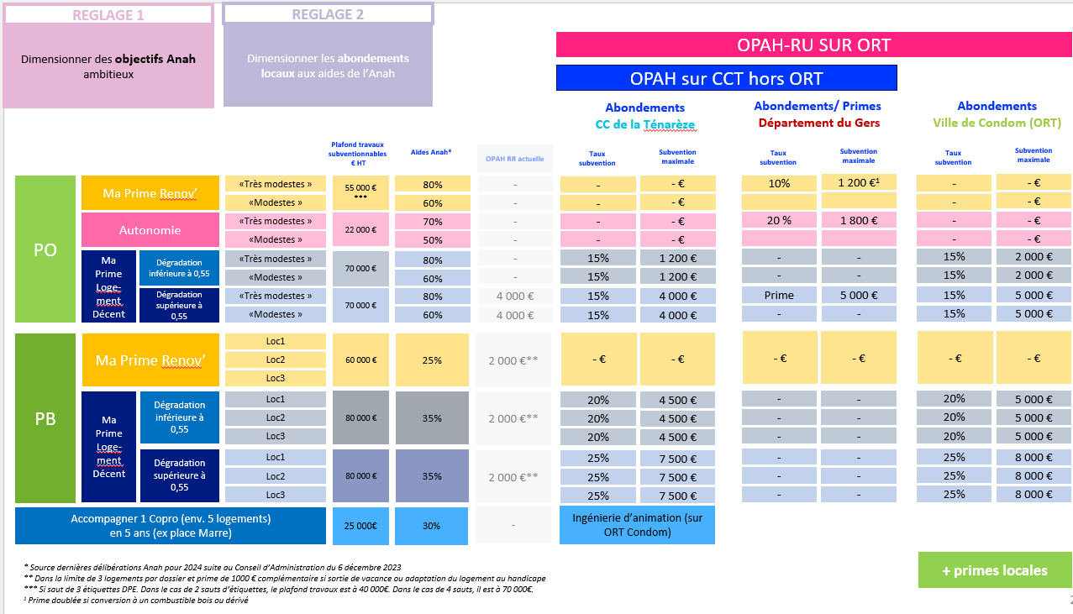

Slide 21
Prise en compte des observations du CRHH lors de l’élaboration du PLUIH
 | Neuf | existant | Total | PLH 3 ans | PADD
Total | 130 | 77 | 207 | 215 | 430
Condom | 53 | 47 | 100 | 48% | 35%
Montréal, Saint Puy, Valence | 23 | 11 | 34 | 16% | 25%
Autres communes | 54 | 19 | 73 | 35% | 40%
Adopter un scénario de croissance dite "douce" entre 0,3 et 0,4 %
- Répartir entre construction neuve et renouvellement urbain/reconquête du parc vacant de manière cohérente avec les orientations stratégiques qui priorisent la requalification dans le tissu existant ;
 | Neuf |  |  | existant |  |  | Total
 | Nbre logts | PLH 3 ans | PADD | Nobre logts | PLH 3 ans | PADD
Total | 130 | 63% | 70% | 77 | 37% | 30% | 207
Condom | 53 | 53% | 56% | 47 | 47% | 44% | 100
Montréal, Saint Puy, Valence | 23 | 68% | 69% | 11 | 32% | 31% | 34
Autres communes | 54 | 74% | 90% | 19 | 26% | 10% | 73
Le PLUIH a été dimensionné pour atteindre ces objectifs, notamment avec la prise en compte des espaces disponibles en zone U et du potentiel de vacant à reconquérir pour ensuite dimensionner les zones à urbaniser.
Les données disponibles et la durée de 3 ans ne sont pas suffisantes pour pouvoir en évaluer les effets précisément. Cependant, au vu de l’analyse des autorisations d’urbanisme, on constate que la production de logements est conforme aux attentes avec une part importante sur la ville-centre et que la reconquête du bâti existant est bien représentée. Les moyens alloués par la collectivité sont en constante évolution et l’intervention financière de la commune de Condom dans l’OPAH RU va contribuer à poursuivre les objectifs de reconquête du bâti et d’attractivité de la ville-centre. Un travail prépondérant va être réalisé également en ce sens dans le cadre de la révision du PLUIH qui sera lancée en 2024 en lien avec l’objectif de « zéro artificialisation nette ».

Slide 22
Prise en compte des observations du CRHH lors de l’élaboration du PLUIH
- Financer la production de logements sociaux (enveloppe financière inscrite dans le PLH) ;
- Accompagner le PLH par un travail partenarial avec les bailleurs sociaux, l'EPF, la Caisse des Dépôts et Action Logement.
Fonds de concours alloués par la CCT pour logements communaux : 9 400 € (2 logts en 2021 et 2022)
Intervention EPF pour acquisition et création de 2 logements sociaux communaux : 2 logements en 2022
PC autorisés pour 32 logements sociaux à Condom et 13 à Valence-sur-Baïse
Concours financiers de la CCT pour la création de 9 logements conventionnés dans le parc privé : 25 000 €

Slide 23
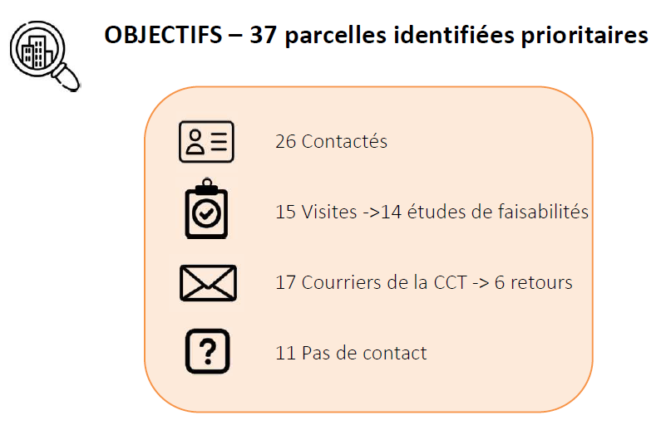
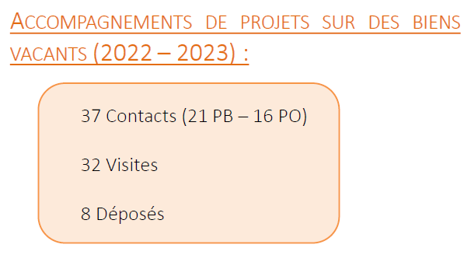
Synthèse étude AMI Lutte contre la vacance
De novembre 2021 à octobre 2023
Condon, Montréal-du-Gers, Valence-sur-Baïse et Saint Puy
Constat : Disparités importantes entre les données statistiques et le repérage terrain
Certains freins difficiles à lever :
- non-mobilisation du propriétaire / absence de réponse aux sollicitations
- complexité technique / coûts des réhabilitations
- non-adhésion au dispositif ANAH (niveau des loyers conventionnés, exigence sur la
qualité du projet, intervention de professionnels du bâtiment, etc.)

